Slide 1


Hindi Varnamala
Swar (Vowels)
अ आ
इ ई उ ऊ
ऋ
ए ऐ
ओ औ
अं अः
Vyanjan (Consonants)
क ख ग घ ड.
च छ ज झ ञ
ट ठ ड ढ ण
त थ द ध न
प फ ब भ म
य र ल व
श ष स ह
क्ष त्र ज्ञ श्र

Slide 2

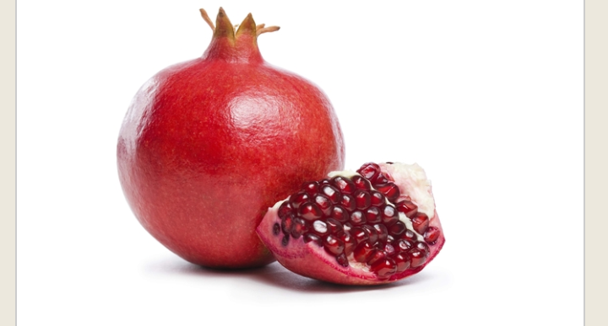
अ – अनार Pomegranate

Slide 3

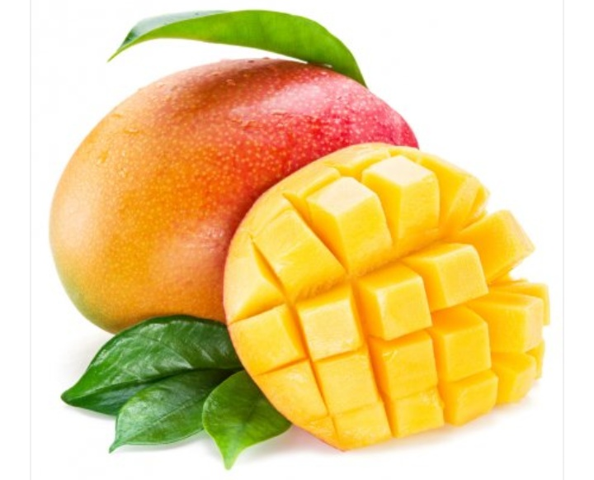
आ – आम Mango

Slide 4

इ – इत्र Perfume

Slide 5

ई - ईश Lord Shiva

Slide 6
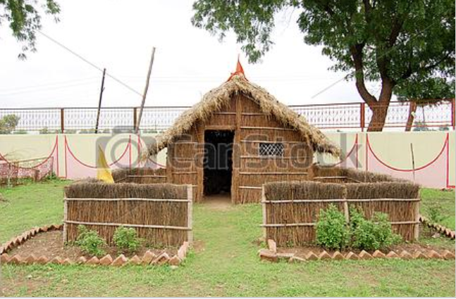
उ - उटज Hut

Slide 7

ऊ - ऊन Wool

Slide 8

ऋ – ऋ Saint

Slide 9

ए - एक One

Slide 10


ऐ - ऐनक Spectacles

Slide 11

ओ - ओम Om

Slide 12

औ - औषध Medicine

Slide 13

अं - अंडा Egg

